Slide 1
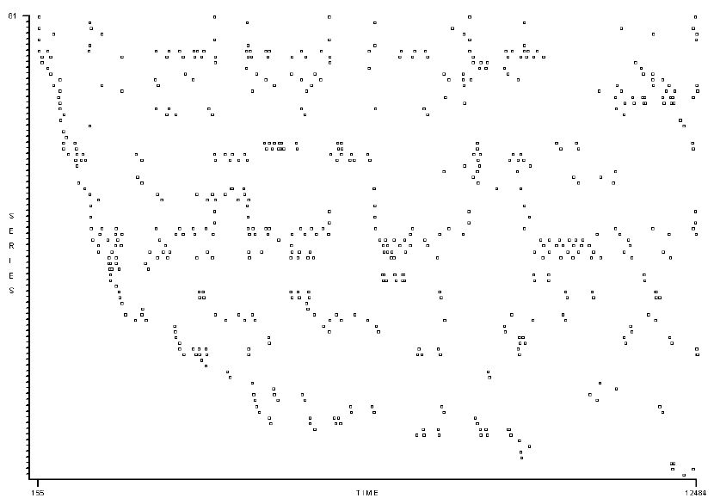
Поиск поведенческих закономерностей
Имеется интервал времени [0, Nt].
В каждый момент времени может произойти некоторое действие.
Nt ~ 10000
действий ~ 100
События
время
Nt

Slide 2
Основные требования к алгоритму:
поиск длинных и коротких во времени паттернов;
определение конкретных временных интервалов между элементами событий;
возможность эффективной реализации на современном ПК.

Slide 3
Существующие подходы
Data mining – не учитываются интервалы.
Поиск закономерностей в ДНК – сильно используется биологическая специфика.
Анализ динамики сетей – период закономерностей фиксирован.
Поиск паттернов распространении сигналов по нейронным сетям – вводится метрика.

Slide 4
Т-Паттерны
События связываются в паттерны критическими интервалами.
Критический интервал – это связь между двумя паттернами, означающая, что второй паттерн встречается в некотором промежутке после первого чаще, чем ожидется.
Итерационный алгоритм. На первых итерациях конструирутся простые паттерны, которые на следующих шагах используются для комбинирования более сложных последовательностей.

Slide 5
План проведения исследований
Воссоздать описанный алгоритм поиска Т-Паттернов.
Реализовать дополнительные критерии и стратегии поиска.
Создание графической среды для исследования Т-Паттернов.
Распараллеливание алгоритма под архитектуру SIMD.

